Slide 1
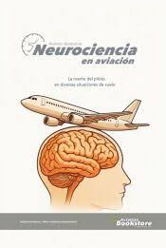
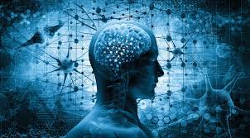
ANÁLISIS DE LA NEUROCIENCIA
NEUROCIENCIA APLICADA A LA FORMACIÓN DE TRIPULANTES DE CABINA
UNA VISIÓN GENERAL COMPLETA
Una Presentación de Jose Covarrubias Espinoza

Slide 2
TABLA DE CONTENIDOS
Neurociencia aplicada a la formación de tripulantes de cabina
01
02
03
Introducción a la neurociencia educativa
Bases cerebrales del aprendizaje
Neuroplasticidad y entrenamiento repetitivo
04
05
06
Manejo del estrés en cabina
Atención y multitarea en vuelo
Toma de decisiones bajo presión
07
08
09
Memoria operacional y protocolos
Ritmos circadianos y fatiga
Comunicación efectiva en cabina
10
11
12
Neurotecnologías en entrenamiento
Liderazgo basado en neurociencia
Bienestar mental en tripulaciones
13
14
Casos de éxito en Chile
Futuro de la neuroaviación

Slide 3



Introducción a la neurociencia educativa
¿Qué es la Neurociencia?
Relevancia en la Formación
Aplicación en Aviación
Es el estudio del sistema nervioso, enfocado en comprender el cerebro y cómo aprende, procesa información y se adapta.
Herramienta esencial para optimizar metodologías de enseñanza y el desarrollo de competencias críticas.
Impulsa activamente la integración de neurociencia y factores humanos a través de seminarios y cursos en Chile (FACH, universidades).
Favorece prácticas que mejoran la atención, la memoria y la toma de decisiones en entornos profesionales.
Permite desvelar los mecanismos biológicos del aprendizaje y el comportamiento humano.
Potencia el liderazgo, la salud mental y el rendimiento de los tripulantes.
Mejora la percepción, optimiza decisiones bajo presión y contribuye a la seguridad aérea.

Slide 4



Bases cerebrales del aprendizaje
Memoria
Atención
Toma de Decisiones
Proceso fundamental para almacenar y recuperar información esencial, como procedimientos operativos y protocolos de emergencia. Su correcta gestión en el cerebro asegura la retención a largo plazo de conocimientos críticos.
Habilidad del cerebro para concentrarse en estímulos relevantes y filtrar distracciones. Es vital para la monitorización de sistemas, la comunicación efectiva y la percepción situacional en entornos de alta exigencia.
Mecanismo cognitivo que selecciona el curso de acción más adecuado en situaciones complejas y bajo presión. Una toma de decisiones eficaz es crucial para la seguridad y el rendimiento óptimo de la tripulación.

Slide 5
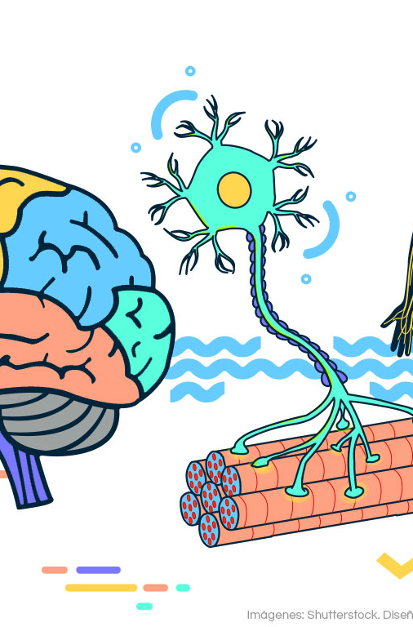


Neuroplasticidad y entrenamiento repetitivo
MECANISMOS CEREBRALES CLAVE
Fortalecimiento Sináptico
La práctica consolida vías neuronales para una ejecución más rápida y precisa, liberando recursos cognitivos.
Creación de Engramas Motores
Las acciones repetidas se almacenan como patrones automáticos, facilitando respuestas reflejas y eficientes.
EJERCICIOS RECOMENDADOS
Simulaciones de Emergencia
Entrenamiento de Escenarios
Repetición Espaciada
Ejercicios Cognitivos

Slide 6




Manejo del estrés en cabina
Efectos del Cortisol en el Rendimiento Cognitivo
Técnicas Neurocientíficas para Mantener la Calma
El cortisol elevado compromete funciones cerebrales esenciales en situaciones de alta tensión.
Mindfulness
Simulaciones Realistas
Afecta la toma de decisiones, la memoria operativa y la capacidad de atención.
Entrena la mente para gestionar el estrés y mejorar el enfoque en contextos críticos.
Prepara el cerebro mediante repetición para respuestas automáticas y eficientes.
Disminuye la agilidad mental y la resolución de problemas, impactando la seguridad aérea.
Regulación Emocional
Entrenamiento Neurocognitivo
Aplicación de estrategias para mantener la claridad mental y la estabilidad emocional.
Fortalece la resiliencia y optimiza el rendimiento bajo escenarios de emergencia.

Slide 7




Atención y multitarea en vuelo
Entrenamiento Cognitivo
Protocolos y Checklists
Fortalecer la capacidad de atención selectiva y la gestión de la carga mental para mejorar la respuesta.
Utilizar herramientas estandarizadas que guíen el enfoque del tripulante hacia lo esencial y reduzcan el error humano.
El cerebro humano tiene límites para procesar múltiples estímulos simultáneamente, una realidad crítica en operaciones de vuelo. La carga cognitiva excesiva puede comprometer la seguridad.
Conciencia Situacional
Técnicas de Mindfulness
Para optimizar el rendimiento y priorizar información crítica, es fundamental implementar estrategias neurocognitivas.
Desarrollar una visión integral del entorno operativo para identificar y anticipar prioridades rápidamente.
Mejorar la concentración y reducir distracciones, potenciando la claridad mental en momentos de alta exigencia.

Slide 8
Toma de decisiones bajo presión
Procesos Neuronales Involucrados
Casos de Estudio en Aviación
En situaciones críticas, el cerebro activa circuitos de respuesta rápida, priorizando la supervivencia y la evaluación de amenazas.
Fallos inesperados de sistemas que exigen resoluciones inmediatas con información limitada.
Eventos meteorológicos adversos que requieren desviaciones o aterrizajes de emergencia.
Corteza prefrontal, sistema límbico e hipocampo procesan información, gestionan estrés y recuerdan protocolos.
La formación basada en neurociencia prepara al tripulante para optimizar procesos cognitivos, fortaleciendo la seguridad en vuelo.
La carga cognitiva y las emociones intensas pueden alterar la percepción y la velocidad de procesamiento, afectando la claridad.

Slide 9


Memoria operacional y protocolos
Cómo el cerebro almacena y recupera procedimientos para garantizar la máxima seguridad.
Almacenamiento y Recuperación
Diseño Neurocognitivo de Checklists
La práctica constante consolida los procedimientos en la memoria a largo plazo. Esto facilita una recuperación eficiente y casi automática bajo presión, optimizando la cognición y la toma de decisiones.
Las checklists, diseñadas con principios neurocognitivos, reducen la carga de la memoria de trabajo. Organizan la información de forma lógica y visual para guiar la atención y minimizar errores críticos.

Slide 10





Ritmos circadianos y fatiga
Aclimatación Gradual
Hidratación Constante
Ajustar horarios de sueño y comidas días antes del vuelo para preparar al cuerpo.
Beber abundante agua. Moderar el consumo de cafeína y alcohol durante el viaje.
Impacto en el Rendimiento
El cruce de zonas horarias desincroniza el reloj biológico, afectando la atención, memoria y reacción. Esta fatiga compromete la seguridad operacional.
Exposición a la Luz
Descanso de Calidad
Utilizar la luz natural del destino para ayudar a realinear el ciclo de sueño-vigilia.
Priorizar el sueño reparador en un ambiente oscuro, tranquilo y con temperatura adecuada.

Slide 11






Comunicación efectiva en cabina
Bases Neuronales de la Asertividad
Ejercicios para la Claridad Crítica
Corteza Prefrontal
Simulacros de Escenarios
Modula la expresión clara y respetuosa, crucial para el liderazgo y la resolución de conflictos.
Practicar órdenes concisas y unívocas en situaciones de emergencia simuladas.
Regulación Emocional
Técnicas de Escucha Activa
La interacción entre amígdala y CPF permite mantener la calma bajo presión, evitando malentendidos.
Entrenar la concentración para procesar cada detalle y minimizar la carga cognitiva.
Optimización de la Interacción
Uso de Protocolos Estructurados
El entendimiento de estos procesos fortalece la seguridad en la interacción entre tripulantes y pasajeros.
Implementar formatos para transmitir información vital de forma rápida y sin ambigüedades.
Análisis Post-Ejercicio
Reflexionar sobre el impacto del estrés para ajustar estrategias de comunicación.

Slide 12
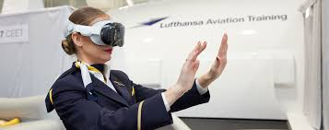

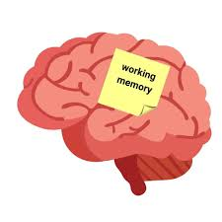
Neurotecnologías en Entrenamiento
Simuladores y Realidad Virtual
Mejora de la Retención
Permiten practicar la percepción espacial, la toma de decisiones rápidas y la gestión de la carga cognitiva en escenarios realistas y seguros, preparando eficazmente a la tripulación.
La neuroeducación en entornos inmersivos potencia la atención y optimiza la consolidación del aprendizaje procedimental y la memoria a largo plazo, elevando la efectividad de la formación.

Slide 13








Liderazgo basado en neurociencia
Características Cerebrales de Líderes Efectivos en Crisis
Talleres Prácticos para Desarrollar Habilidades
Simulaciones de Crisis
Regulación Emocional
Experiencias controladas para entrenar la toma de decisiones y la gestión emocional en tiempo real.
Mayor control de la amígdala por la corteza prefrontal, permitiendo mantener la calma y la objetividad.
Mindfulness y Manejo del Estrés
Toma de Decisiones Ágil
Técnicas para mejorar la concentración, reducir la ansiedad y optimizar la función cerebral.
Redes neuronales eficientes para procesar información y elegir la mejor acción bajo presión extrema.
Entrenamiento en Regulación Emocional
Flexibilidad Cognitiva
Ejercicios que fortalecen la capacidad de mantener la serenidad y la claridad mental.
Capacidad del cerebro para adaptarse rápidamente a escenarios inesperados y buscar soluciones innovadoras.
Desarrollo de la Flexibilidad Cognitiva
Resiliencia Neural
Actividades diseñadas para potenciar la adaptabilidad y la resolución creativa de problemas.
Circuitos cerebrales fortalecidos para recuperarse del estrés y mantener el rendimiento.

Slide 14


Bienestar mental en tripulaciones
Mindfulness Adaptado a la Aviación
Evidencia Científica y Reducción de Errores
Estrategias implementadas por fuerzas aéreas (FACH, USAF) para potenciar la salud mental y el rendimiento en entornos de alta exigencia.
La neurociencia aplicada analiza procesos cognitivos para mejorar la toma de decisiones. El entrenamiento optimiza la respuesta y contribuye a disminuir los errores humanos.

Slide 15








Casos de éxito en Chile
Fuerza Aérea de Chile (FACH)
Aviación Civil y Formación
Impacto en la Seguridad
Investigación y Desarrollo
Formación Innovadora
Seminarios y visitas a centros de neurociencia para fortalecer el rendimiento y bienestar de los aviadores militares.
Lanzamiento del primer curso en LatAm sobre Factores Humanos y Neurociencia Aplicada en la aviación.
Salud Mental y Liderazgo
Recursos Didácticos
Aplicación de mindfulness y neurociencia para potenciar el liderazgo y la salud mental en entornos de alta exigencia.
Publicación de manuales especializados como "Cerebro de Vuelo" para integrar la neurociencia en la toma de decisiones.
Estas iniciativas conducen a una mejora continua en los indicadores de seguridad, reduciendo errores humanos y aumentando la capacidad de respuesta efectiva.
Neuroeducación en Entrenamiento
Optimización de la percepción espacial, gestión de la carga cognitiva y resiliencia para la seguridad aérea.

Slide 16
Futuro de la neuroaviación
Tendencias Emergentes en Investigación
Oportunidades para la Aviación
Investigación en neurociencia social y cognitiva para el rendimiento de tripulantes.
Colaboración estratégica entre fuerzas aéreas y universidades para la innovación.
Optimización de la toma de decisiones, percepción espacial y gestión de la carga cognitiva.
Creación de programas educativos pioneros en Factores Humanos y Neurociencia Aplicada.
Integración de mindfulness y neuropsicología para la salud mental y resiliencia.
Seminarios y publicaciones especializadas para fomentar el intercambio de conocimiento regional.
Desarrollo de neuroeducación para entrenamiento y diseño de interfaces en cabina.
Mejora continua en seguridad operacional, liderazgo y bienestar de tripulaciones civiles y militares.

